Slide 1
L’Artisanat, 1ère entreprise de France, quel avenir ?
vincent gaud, Président de la Chambre de Métiers et de l’Artisanat Auvergne-Rhône-Alpes

Slide 2
PRÉSENTATION DE LA CMA AUVERGNE-RHÔNE-ALPES
POINT 1

Slide 3
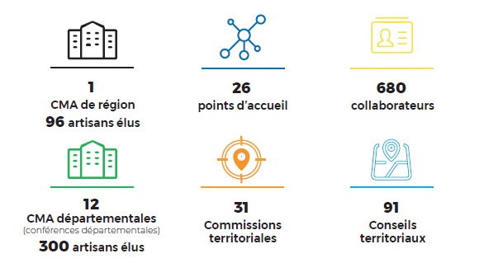
Un réseau de proximité au service de l’artisanat
La CMA Auvergne-Rhône-Alpes
700 collaborateurs
Etablissement public d’État sous la tutelle du ministère de l’Économie et des Finances

Slide 4
Le saviez-vous ?
La CMA Auvergne-Rhône-Alpes accompagne les entreprises artisanales tout au long de leur vie, depuis la création jusqu’à la transmission de l’entreprise.
Elle participe au développement de l’artisanat sur les territoires en appui avec les collectivités.
Elle est présente à chaque étape décisive de l’entreprise artisanale. Elle aide les artisans à passer des paliers que seuls ils ne pourraient ou ne sauraient atteindre.
Elle est là pour faire grandir l’artisanat.
Auvergne-Rhône-Alpes :
2ème région de France en poids économique
et en nombre d’entreprise
1ère région industrielle de France

Slide 5
LE POIDS DE L’ARTISANAT EN AUVERGNE-RHÔNE-ALPES
POINT 2

Slide 6
Les 4 tendances de l’artisanat
L’enjeu de la cession-transmission d’entreprises
Le rajeunissement et la féminisation de l’artisanat
L’augmentation du nombre d’entreprises
Des entreprises de plus en plus pérennes

Slide 7
FOCUS SUR L’INFLATION
POINT 3
Enquête menée par la CMA Auvergne-Rhône-Alpes entre le 15 décembre et le 15 janvier 2023 - 4 234 répondants.

Slide 8
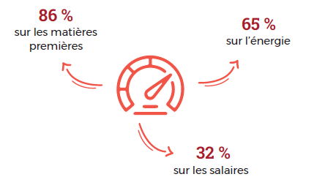
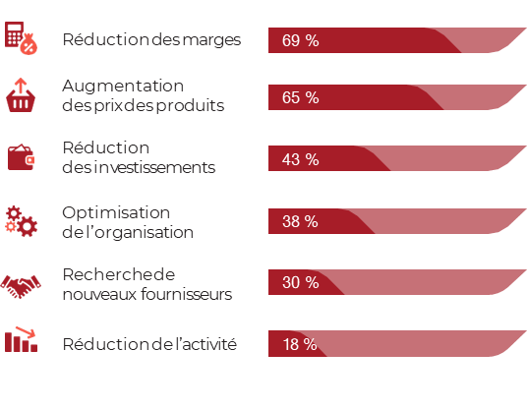
Augmentation des coûts
Actions mises en œuvre
Les entreprises absorbent la hausse des coûts en utilisant différents moyens :
Les secteurs de l’alimentaire et du bâtiment sont les plus impactés.

Slide 9
Difficultés
6 chefs d’entreprise sur 10 se disent inquiets pour la santé financière de leur entreprise.
Dans le secteur alimentaire, 8 dirigeants sur 10 expriment des craintes pour l’avenir de leur activité.
L’artisanat, dans tous les secteurs, rencontre de grandes difficultés de recrutement et de fidélisation de ses salariés :
18 % des entreprises ont ainsi un poste à pourvoir mais ne trouvent pas le profil adéquat. Certains emplois sont ainsi disponibles depuis plus d’un an.
13 % des chefs d’entreprise expliquent être confrontés à une augmentation des démissions.

Slide 10
Conclusion
Un bilan général de l’Artisanat contrasté de par la diversité des secteurs et des sujets.
Accumulation de crises depuis 2020
Inquiétude des chefs d’entreprise vis-à-vis de l’avenir
Mais
Des signaux factuels positifs
Aucune défaillance détectée, quelque soit le secteur d’activité
Soyons optimistes !

Slide 11
PROJETS DE LA CMA AUVERGNE-RHÔNE-ALPES EN 2023
POINT 4

Slide 12
Artinov, le concours de l’innovation artisanale
Développer l’innovation au cœur de l’artisanat
En partenariat avec Groupama et la Banque Populaire, mise en place du concours Artinov pour l’ensemble de la région : vitrine du savoir-faire, de la créativité et de l’agilité des entreprises artisanales.
Apprentissage
Renforcer nos relations avec les CFA
La CMA est aux côtés des jeunes et des entreprises à chaque étape du contrat d’apprentissage. La CMA fait le lien entre entreprise artisanale, jeune en formation et CFA. Elle est également experte sur les démarches administratives concernant toutes les modalités de l’apprentissage.
Maison de l’Artisanat et de l’Entreprenariat
Rendre nos espaces d’accueil visibles
Une nouvelle identité visuelle doit permettre à nos 26 antennes d’être plus orientées client dans l’espace public et de devenir des lieux accueillants, repérables et référents.
Être l’acteur principal de l’accompagnement de la TPE en Auvergne-Rhône-Alpes

Slide 13
A VOS QUESTIONS !
MERCI POUR VOTRE ECOUTE

